Slide 1
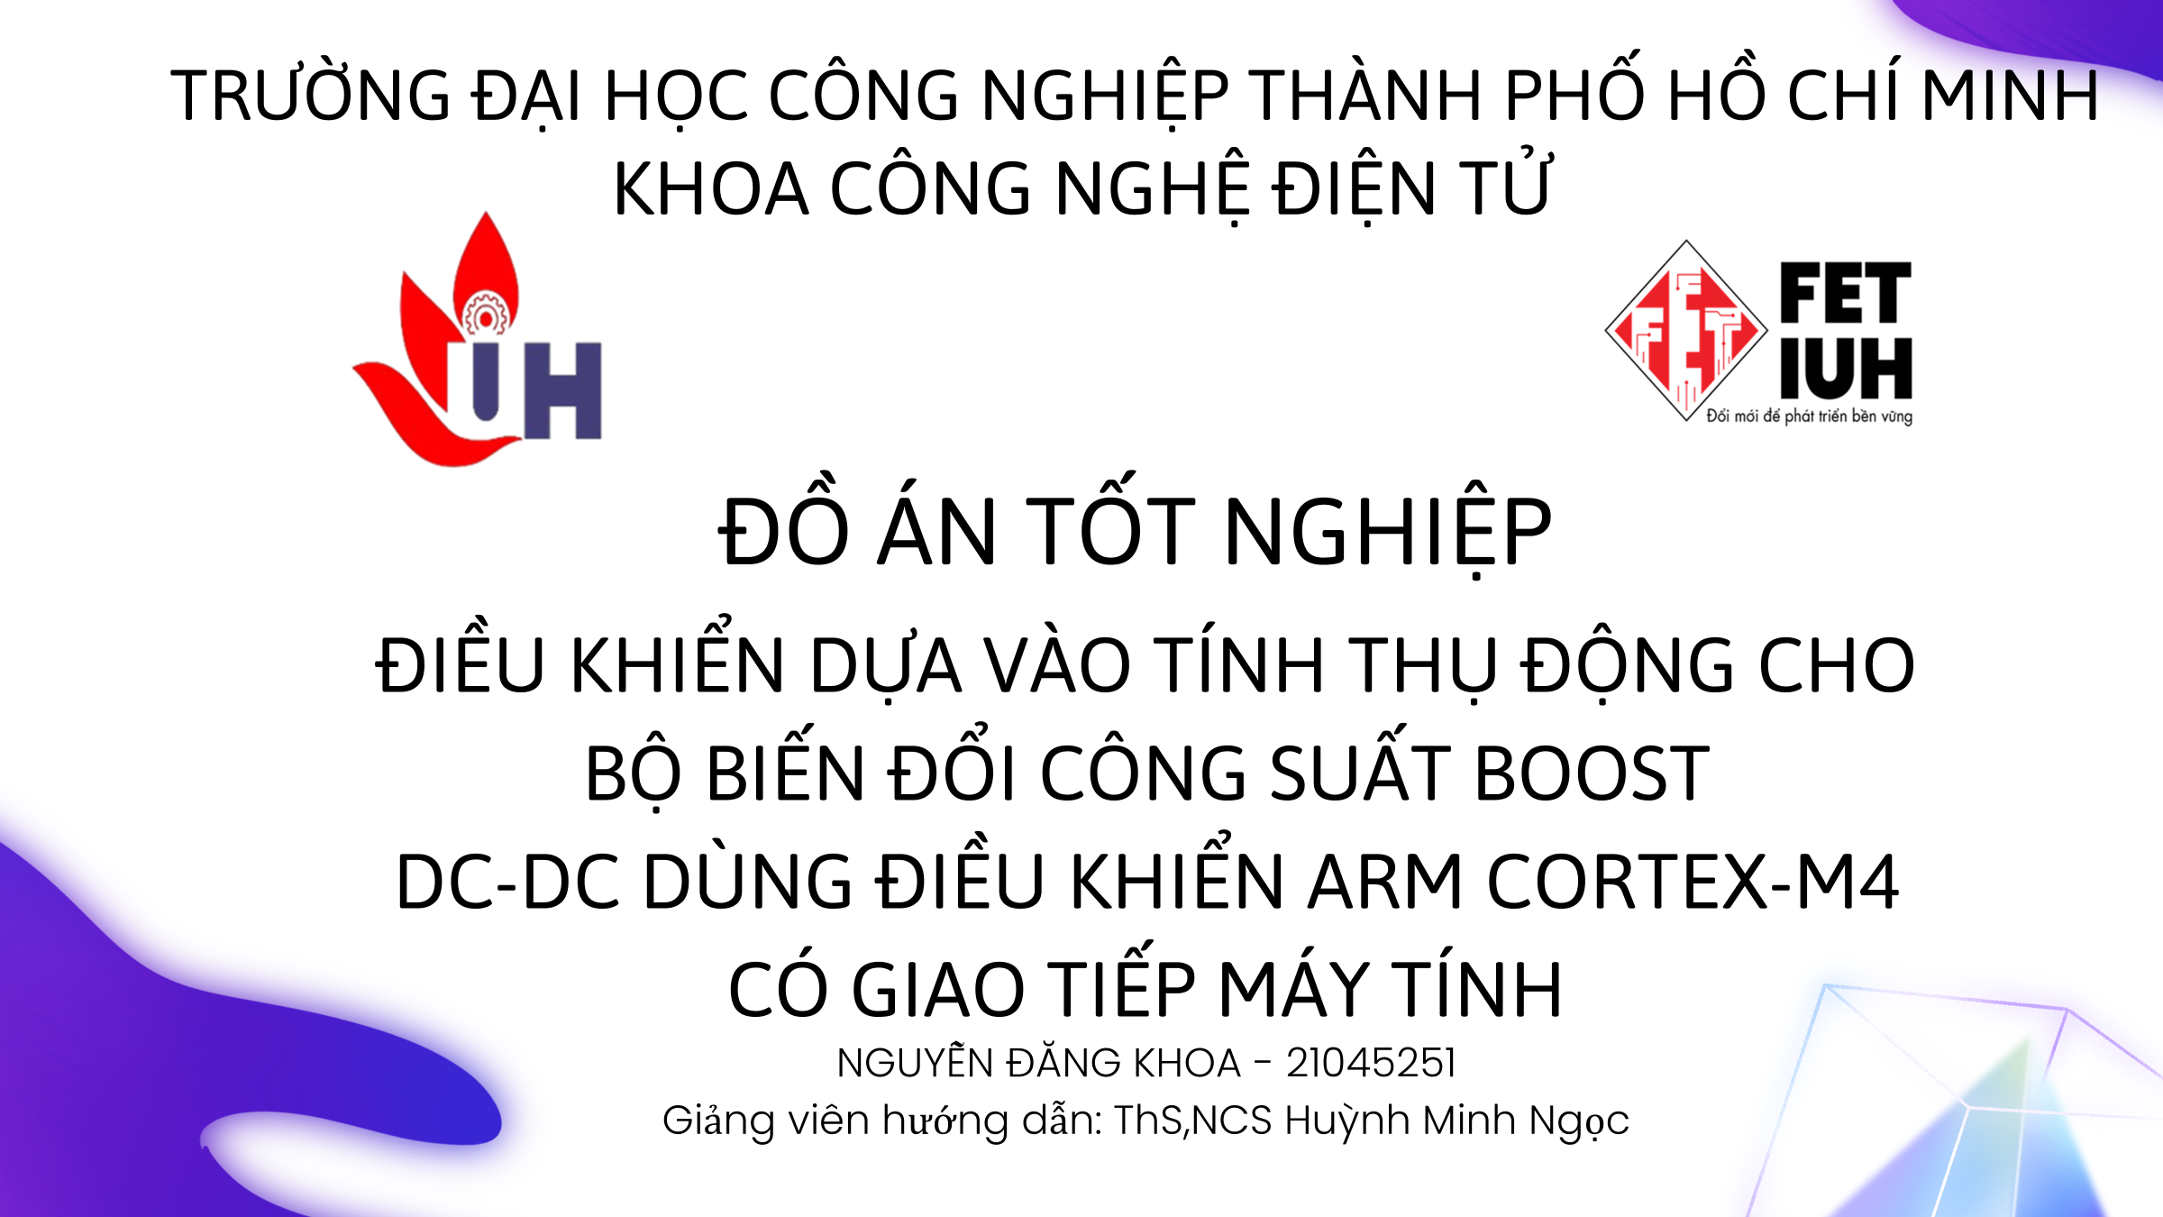
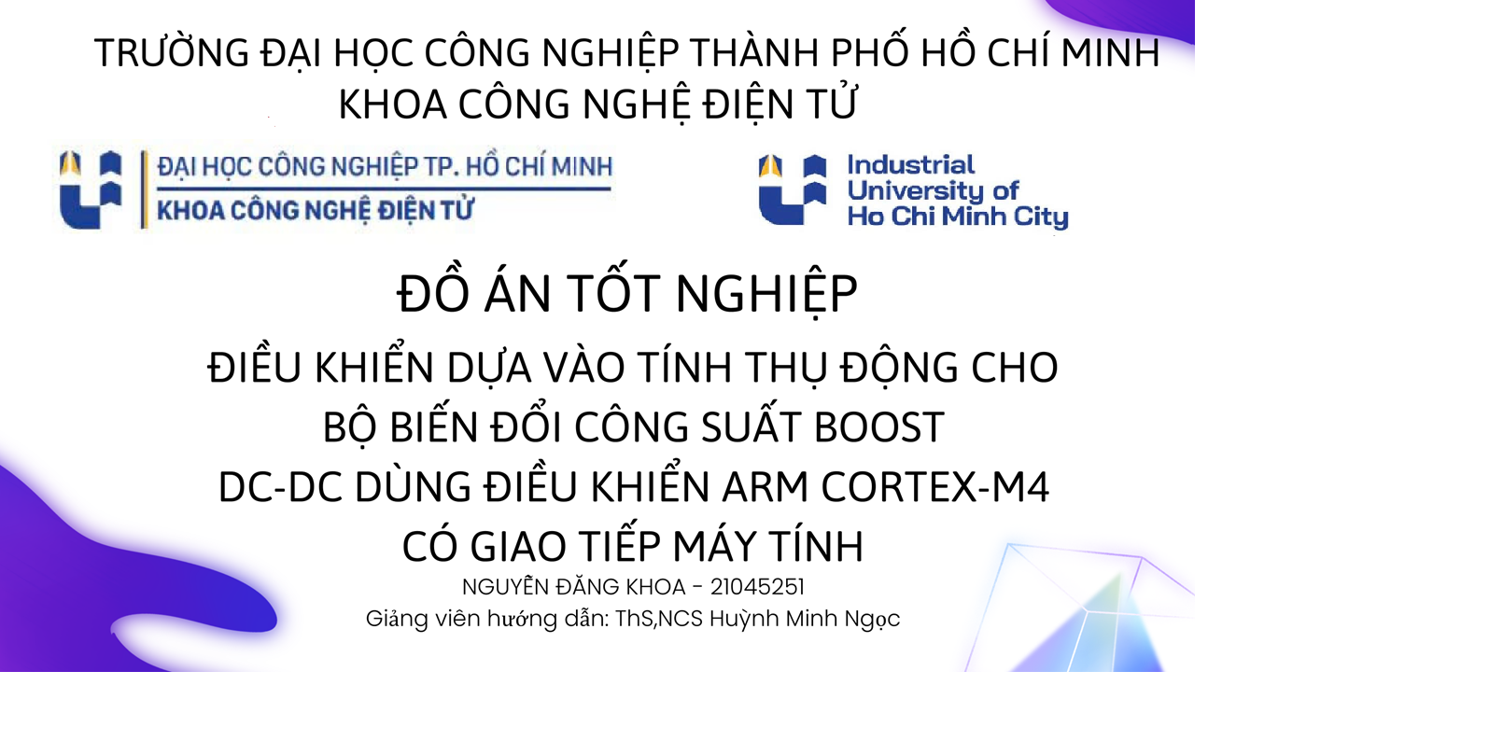

Slide 2
CÁC MỤC BÁO CÁO
Hoàn thành tìm hiểu về thuật toán
Thiết kế mô phỏng thuật toán thụ động
Chuyển đổi mô phỏng sang Waijung
Thiết kế mạch Boost DC – DC trên Proteus
Thi công mạch thực tế
Đánh giá tiến độ

Slide 3
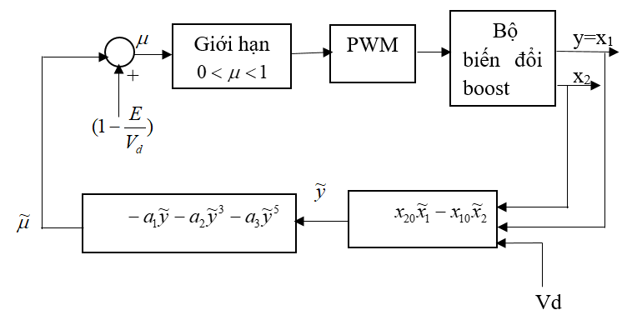
Tìm hiểu về thuật toán
Sơ đồ điều khiển dựa vào tính thụ động cho bộ biến đổi boost DC-DC

Slide 4
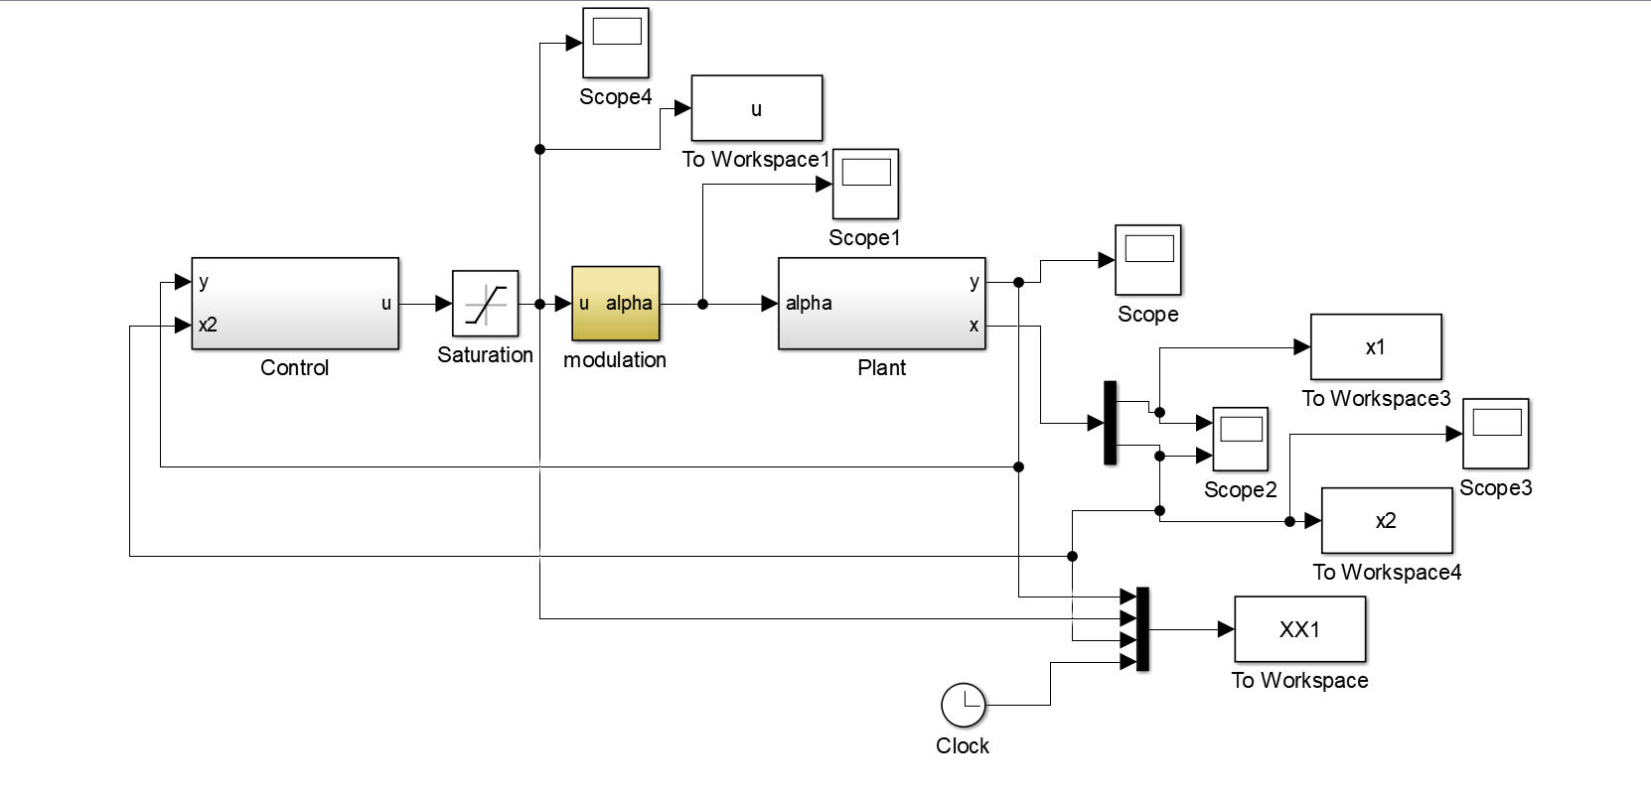
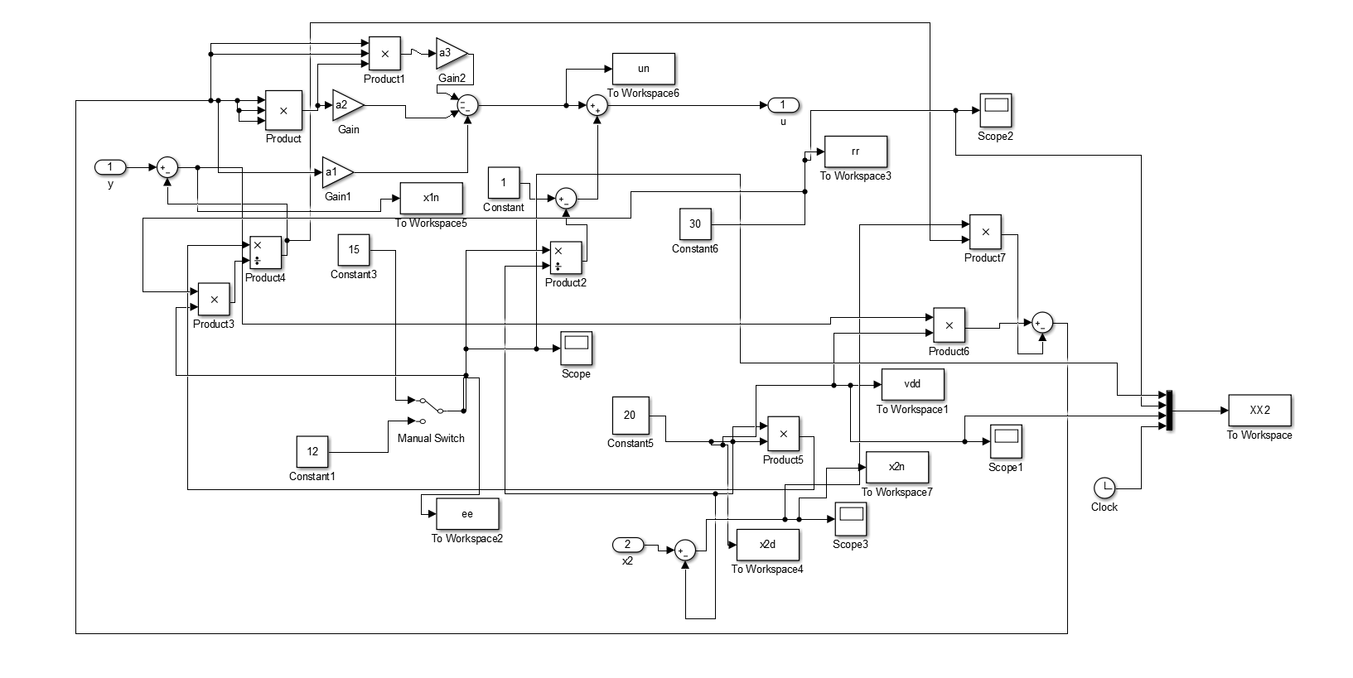
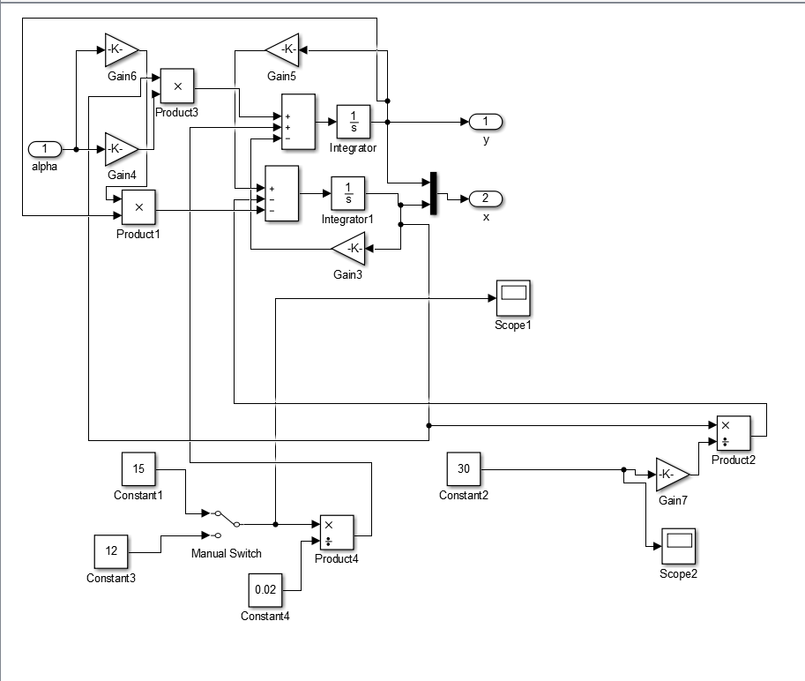
Thiết kế mô phỏng thuật toán thụ động
Mô hình Simulink mô phỏng thuật toán thụ động dựa trên 2 điện áp đầu vào là Vin = 12V và Vin = 15V cùng cho ra Vout = 20V
Mô hình gồm các khối:
Control: Điều khiển bằng thuật toán thụ động
Saturation: Giớ hạn song trong khoản 0/1 Modulation: Khối đưa sóng răng cưa thành sóng vuông để đưa vào PWM
Plant: Khối mô phỏng mạch BOOST DC - DC

Slide 5
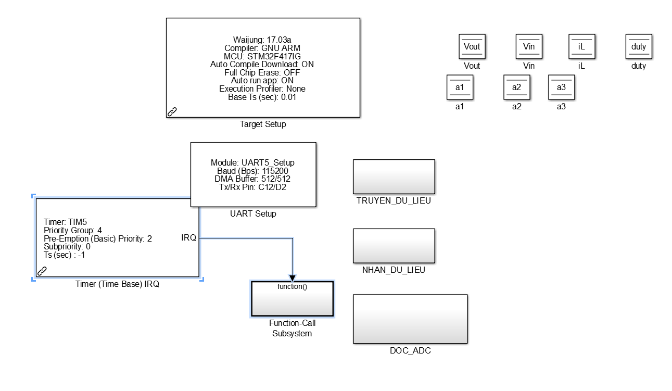
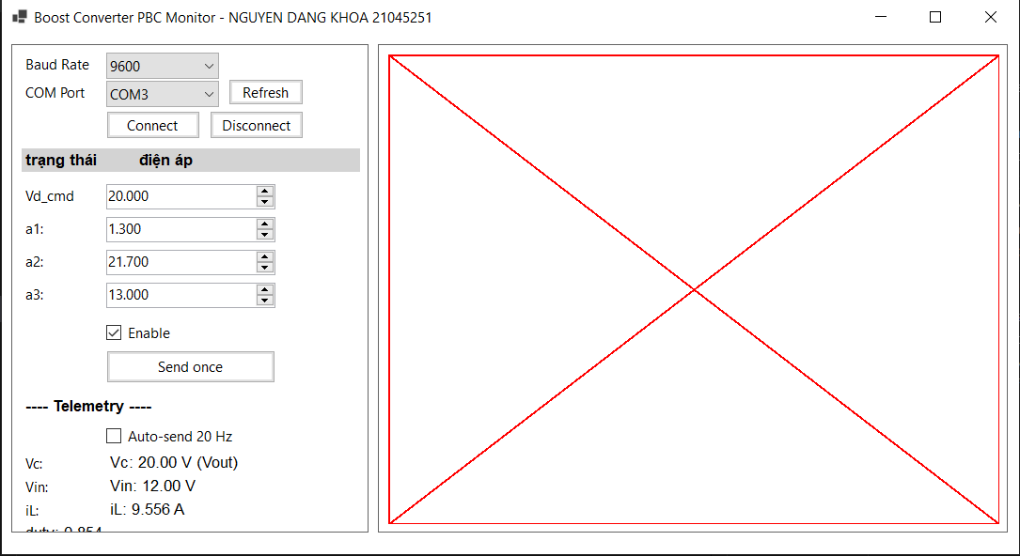
Chuyển đổi mô phỏng sang Waijung và giao diện C#
Mô hình sau khi được đưa vào Waijung Blockset để giao tiếp với STM32F407VET6
Giao diện C# để người dung nhập số liệu và quan sát kết quả

Slide 6
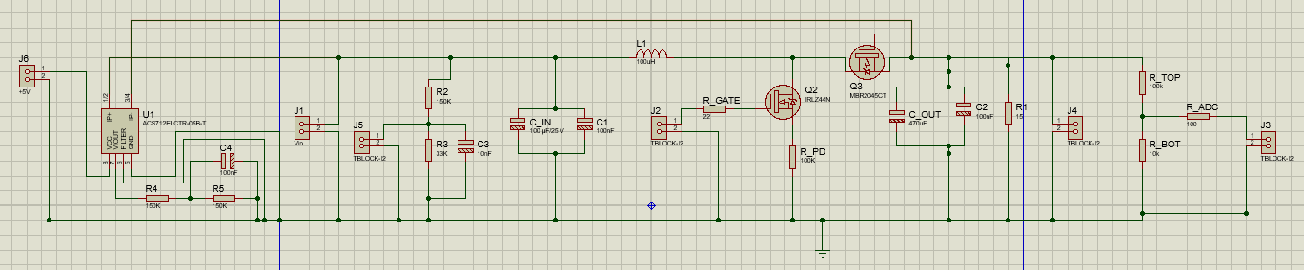
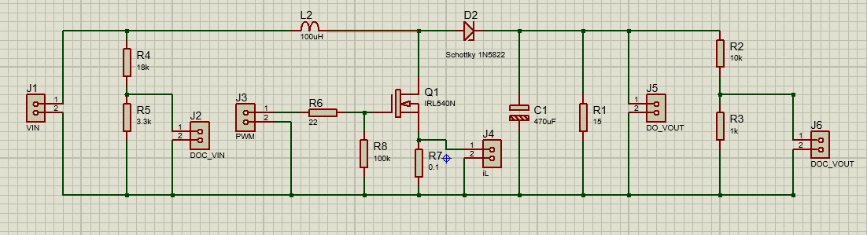
Thiết kế mạch Boost DC – DC trên Proteus
Mạch BOOST thiết kế lần 1
Mạch BOOST thiết kế lần 2

Slide 7
Đánh giá tiến độ
TRONG QUÁ TRÌNH TRIỂN KHAI ĐỀ TÀI, TIẾN ĐỘ HIỆN TẠI ĐANG KỊP VỚI KẾ HOẠCH BAN ĐẦU. MỘT SỐ CÔNG VIỆC NHƯ THIẾT KẾ MẠCH CÔNG SUẤT, LỰA CHỌN LINH KIỆN, XẢY RA LỖI TỐN NHIỀU THỜI GIAN HƠN DỰ KIẾN

